Slide 1
CENÁRIOS FISCAIS 2020
Efeitos fiscais da pandemia COVID-19 na receita e na despesa dos municípios capixabas
Versão maio/2020
ROBERT LUTHER SALVIATO DETONI
Coordenador do NATR

Slide 2
CENÁRIOS
Comunicar, instruir e ampliar o pensamento dos administradores sobre o futuro
não se busca prever o futuro e, sim, estudar as diversas possibilidades de futuros plausíveis e preparar as organizações para enfrentar qualquer uma delas
cenários precisam ser plausíveis, isto é, baseados em hipóteses possíveis, acreditáveis e relevantes
objetivo é melhorar o processo decisório, com base no estudo de possíveis ambientes futuros

Slide 6
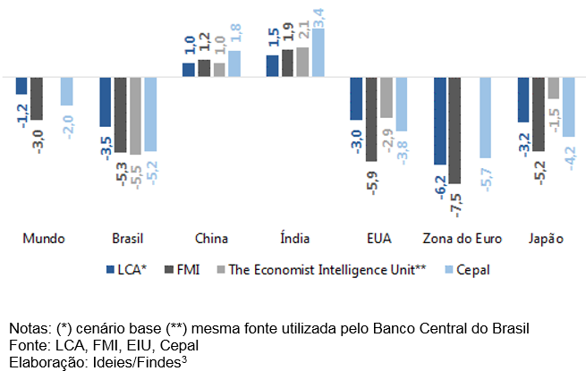
Projeções do PIB para 2020 (%) - para países e região selecionados
O Relatório Focus do Bacen, que apresenta as expectativas do mercado, relativo a 17 de abril (um mês após o início do isolamento social no pais), mostra uma queda no PIB brasileiro de 2,96% para 2020. Em 15 de maio, um mês após, o Relatório Focus do Bacen mostra uma contração ainda maior no PIB do Brasil: 5,2%.

Slide 7
Projeções do PIB – empresa McKinsey

Slide 8
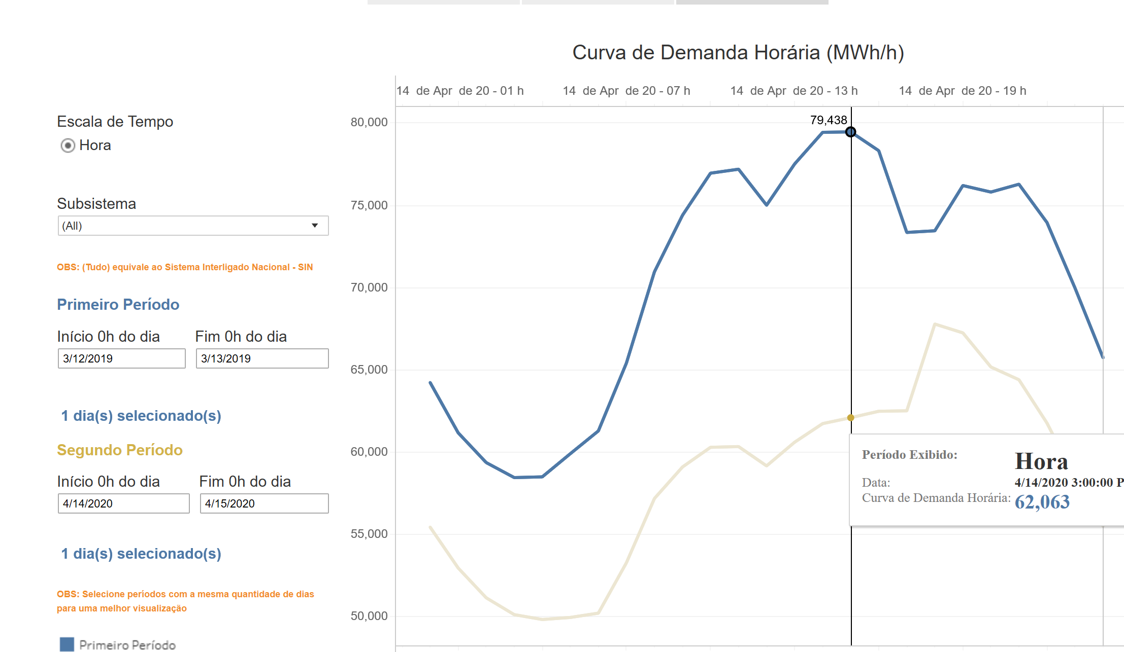
Demanda de energia elétrica - Brasil
Dados da Cielo para o faturamento nominal no varejo também sinalizam fortes quedas: 7,7% nas três primeiras semanas de março e uma impressionante retração de 52,3% na quarta semana do mês.
-22%

Slide 9
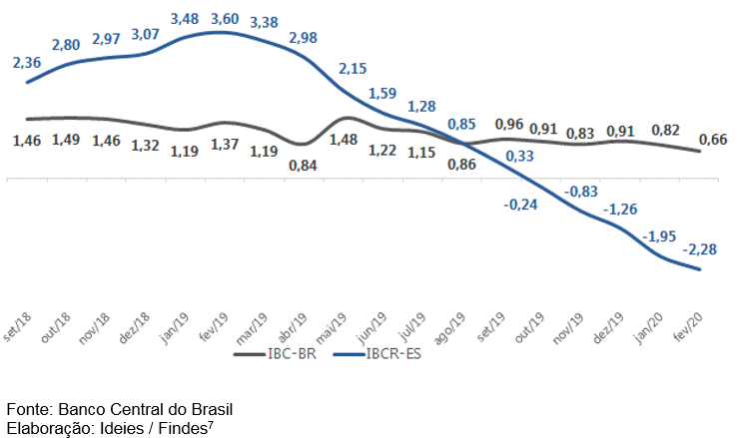
IBC-BR e IBCR-ES - Variação (%) acumulada em 12 meses

Slide 10
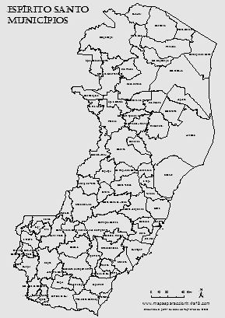
MUNICÍPIOS CAPIXABAS

Slide 11
Cenário A: Recuperação
Cenário A: Recuperação
O pico do número de casos e óbitos no Brasil e no ES acontece entre final de abril e início de maio. A partir daí, a reabertura gradual da economia permite uma recuperação contínua, ainda que não tão rápida.
Neste cenário, a União compensa o FPM até dezembro e transfere a ajuda financeira relativa ao Programa Federativo de Enfrentamento ao Coronavírus.
Receita própria (ISS, IPTU, taxas) sem compensação e com inadimplência de até10%. Forte impacto negativo no ISS devido ao setor de serviços sofrer rapidamente com a crise
As Transferências de ICMS sem compensação, refletindo a queda do ICMS.
O impacto da receita de royalties é retardado no 2º trimestre devido à defasagem de tempo entre a produção, o recolhimento pelo concessionário e a transferência pela União, mas acentua-se no 2º semestre. Preço do barril de petróleo tem uma recuperação moderada, alcançando US$ 45 no final de 2020..
Baixa redução da despesa com pessoal devido à rigidez. Demais gastos com redução.

Slide 12
Cenário B: Andar intermitente
Cenário B: Andar Intermitente
O pico do número de casos e óbitos no Brasil acontece entre final de maio e início de junho. Com autorização para reabertura das atividades empresariais não essenciais, a circulação do vírus volta a aumentar e interrupções parciais das atividades são implementadas.
A União compensa o FPM até dezembro e transfere a ajuda financeira relativa ao Programa Federativo de Enfrentamento ao Coronavírus.
Receita própria (ISS, IPTU, taxas) sem compensação e com inadimplência em 20%. Forte impacto negativo no ISS devido ao setor de serviços sofrer rapidamente com a crise
As Transferências ICMS sem compensação, refletindo a queda do ICMS.
O impacto da receita de royalties é retardado no 2º trimestre, mas acentua-se no 2º semestre. Preço do barril de petróleo tem uma recuperação moderada, alcançando US$ 35 no final de 2020..
Maior redução da despesa com pessoal, mas ainda rígida. Demais gastos com redução (choque de realidade).

Slide 13
Cenário C: Duplo abismo
Cenário C: Duplo Abismo
O número de casos e óbitos aumenta com a chegada do inverno, principalmente nas cidades mais frias do Sul e Sudeste. A reabertura das atividades empresariais não essenciais, ocorre de forma mais lenta e intermitente.
A União compensa o FPM até dezembro e transfere a ajuda financeira relativa ao Programa Federativo de Enfrentamento ao Coronavírus.
Receita própria (ISS, IPTU, taxas) sem compensação e com inadimplência em 25%. Forte impacto negativo no ISS devido ao setor de serviços sofrer rapidamente com a crise
As Transferências ICMS sem compensação, refletindo a queda do ICMS.
O impacto da receita de royalties é retardado no 2º trimestre, mas acentua-se no 2º semestre. Preço do barril de petróleo tem uma recuperação moderada, alcançando US$ 25 no final de 2020..
Despesa com pessoal e demais gastos com reduções iguais ao Cenário B.

Slide 14
Resultados projetados para o conjunto dos 78 municípios capixabas em 2020
Em cada cenário de 2020 em relação a 2019, observa-se uma queda da receita total: queda de R$ 0,74 bilhão no Cenário A; queda de R$ 1,41 bilhão no Cenário B; e queda de R$ 1,90 bilhão no Cenário C.

Slide 15
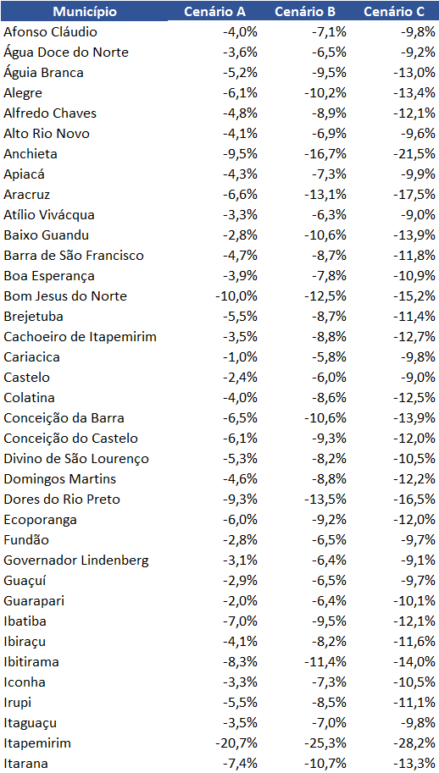
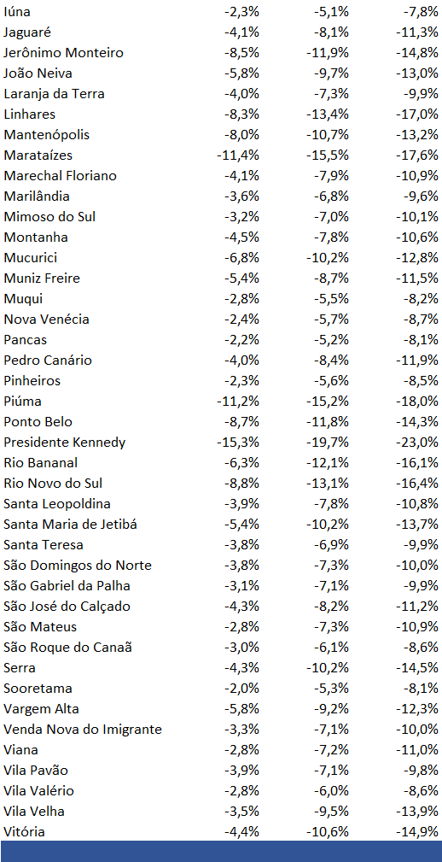
QUEDA
NA RECEITA
TOTAL

Slide 16
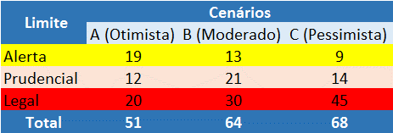
Quantitativo de Prefeituras no limite de pessoal em 2020

Slide 17
Considerações finais
Dados em dia, melhores projeções.
A Administração Pública deve acompanhar a evolução das projeções e atuar preventivamente para garantir a sustentabilidade fiscal.
A probabilidade de uma recessão após a pandemia é alta, e o ajuste de contas inevitável.

Slide 18
Obrigado pela atenção.

